Slide 1
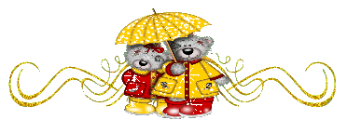
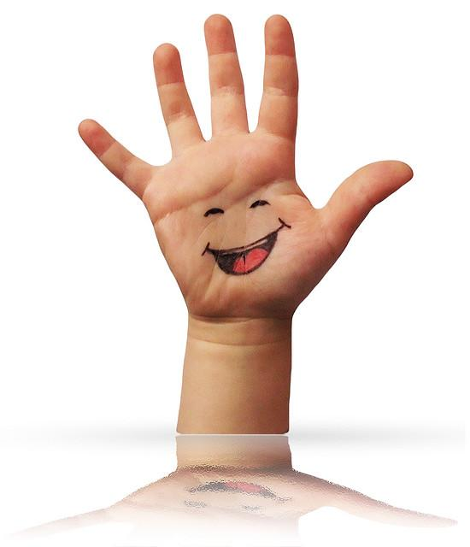
Мастер – класс «Развитие мелкой моторики»

Slide 2
“Рука – это вышедший наружу мозг человека”
Н.Кант

Slide 3
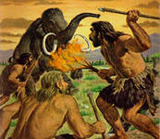
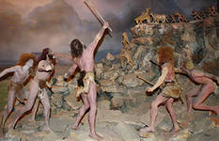

Slide 5
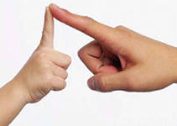
о весе;
мягкости –твёрдости;
гладкости – шероховатости;
теплоте – прохладе;
сухости – влажности;

Slide 6
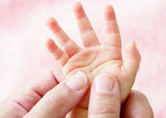
ПАПА, МАМА, БРАТ И Я –
ВМЕСТЕ ДРУЖНАЯ СЕМЬЯ.
РАЗ, ДВА, ТРИ, ЧЕТЫРЕ,
ВСЕ ЖИВЕМ В ОДНОЙ КВАРТИРЕ.
Сорока, сорока, Сорока - белобока Кашку варила, Детишек кормила.

Slide 7
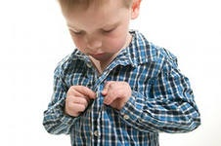
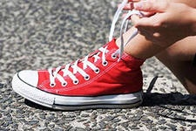
Одежда

Slide 8
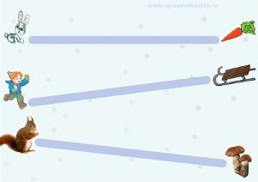
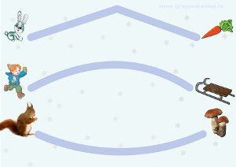
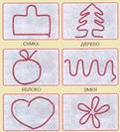
Ниткопись выкладывание ниткой контуры предметов по предварительно проведённой линии.

Slide 9
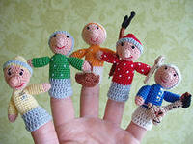
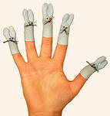
Театр в руке

Slide 10
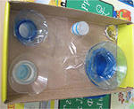
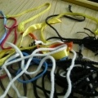
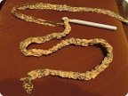
Работа с природным и бросовым материалом.

Slide 11
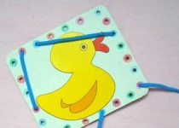
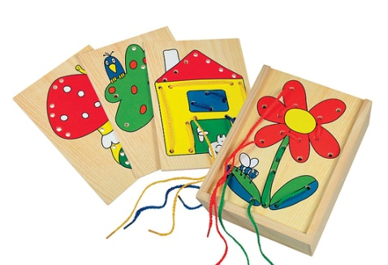
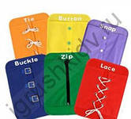
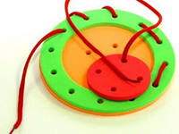
Шнуровки

Slide 12
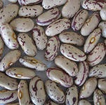
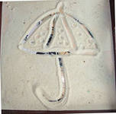
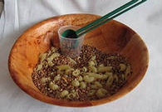
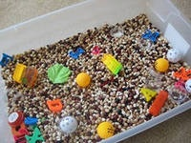
Крупы

Slide 13
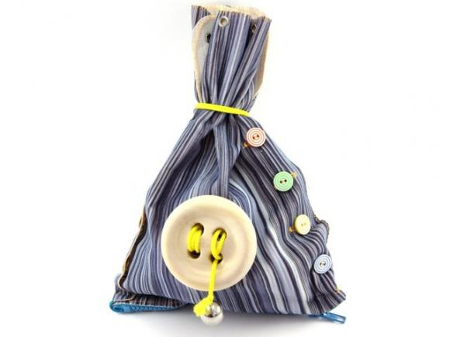
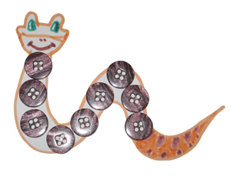
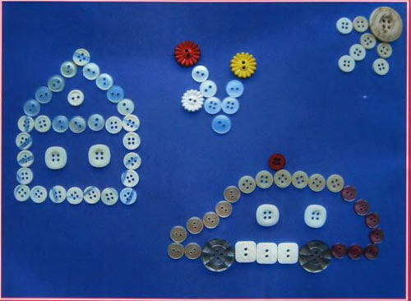
Пуговицы

Slide 14
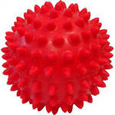
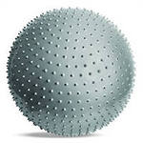
Мячи

Slide 15
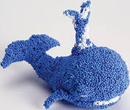
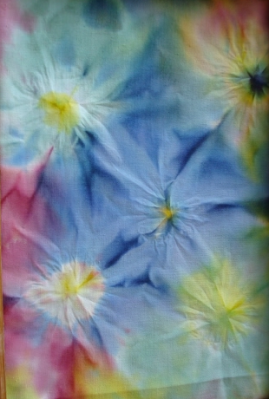
Работа с пластилином, тканью.

Slide 16
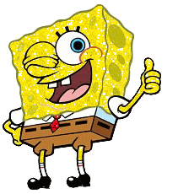
Штриховки

Slide 17
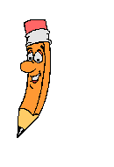
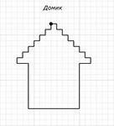
Графические диктанты

Slide 18
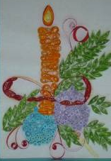
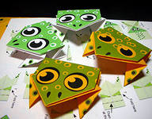
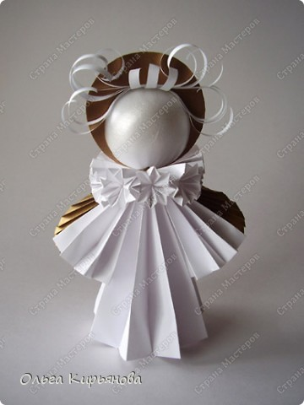
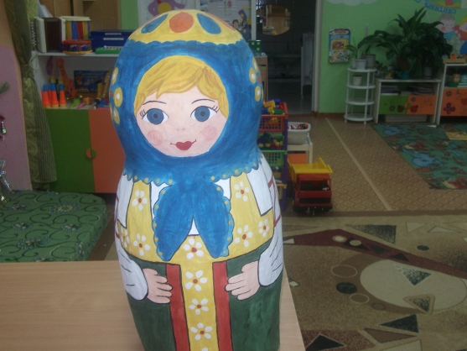
Бумага

Slide 19
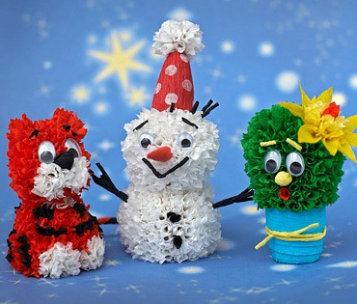
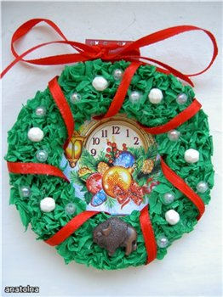
Мозаика в технике «торцевания»

Slide 20
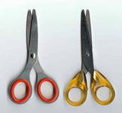
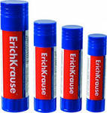
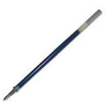
Нам понадобится: крепированная бумага, клей, ножницы.

Slide 21
ТЕСТ
Прочитайте правила безопасной работы добавив, где необходимо, частицу «не».
- следует передавать ножницы острыми концами вперед;
- ножницы передают кольцами вперед, чтобы не поранить ими берущего;
- кладите ножницы под руками, т.к. нечаянно задев, вы можете уронить их на ноги сидящего рядом человека;
- следует сильно давить на пузырек с клеем, т.к. клей
может попасть на окружающих;

